Slide 1

App Inventor 创意趣味编程
第四课 涂鸦画板

Slide 2
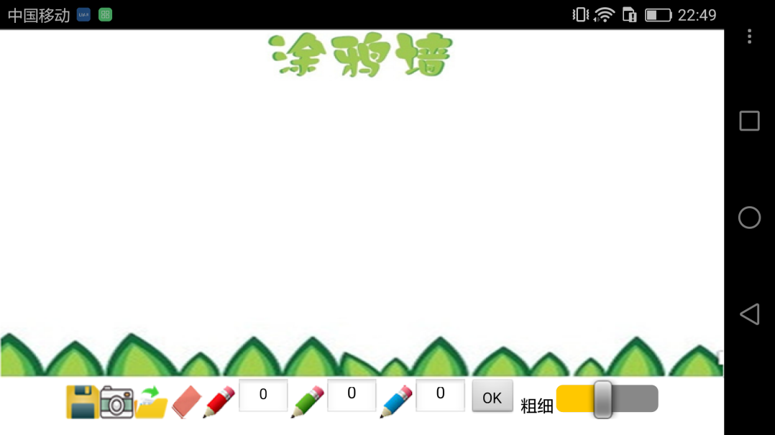
本章目标
App Inventor 创意趣味编程
利用画布组件实现绘图功能
处理屏幕上的触摸及拖拽事件
借助计时器组件来实现文件名唯一性
颜色的合成
使用界面布局组件来控制屏幕的外观
利用滑动条、照相机、图像选择框来丰富软件的功能
如何调试App

Slide 3
App Inventor 创意趣味编程
涂鸦画板- 案例展示

Slide 4
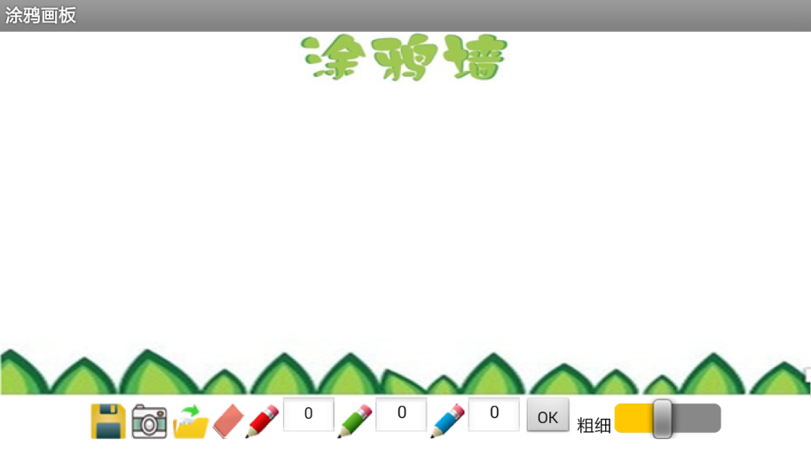
展示与分析
触划屏幕画画
触摸出现实心圆
保存
点击画笔直接选择“红、绿、蓝”3种颜色或输入数值自定义画笔颜色（通过RGB值得到）
拍照
打开手机中的图片
清除屏幕
调节滑动条设置画笔粗细
作为涂鸦背景

Slide 5
App Inventor 创意趣味编程
涂鸦画板– 组件设计

Slide 6

涂鸦画板 组件设计
材料准备
8张图片文件：background.jpg（背景图片）
blue.png（蓝色画笔图片）
green.png（绿色画笔图片）
red.png（红色画笔图片）
earser.png（橡皮檫图片）
camera.png（照相机图片）
open.png（打开文件图片）
save.png（保存图片）

Slide 7
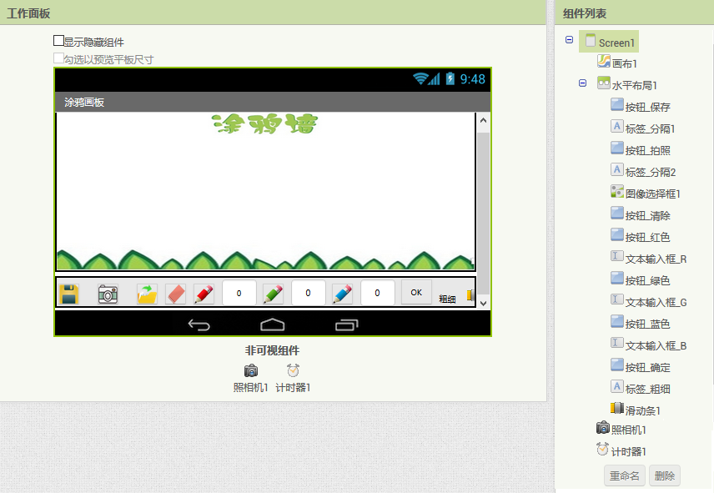
组件设计

Slide 8
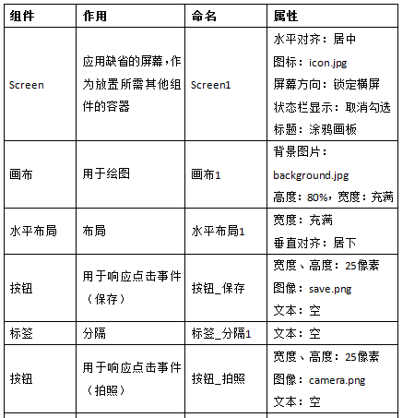
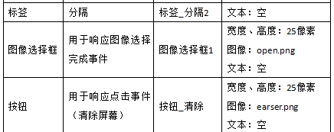
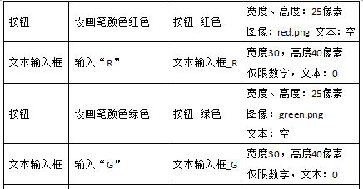
所有组件的说明及属性设置

Slide 9
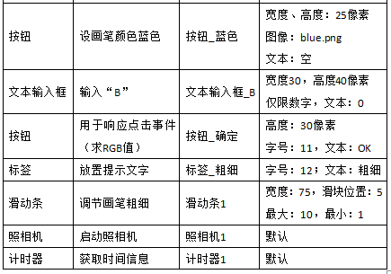
所有组件的说明及属性设置

Slide 10
App Inventor 创意趣味编程
涂鸦画板– 行为逻辑设计

Slide 11
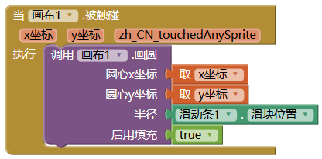
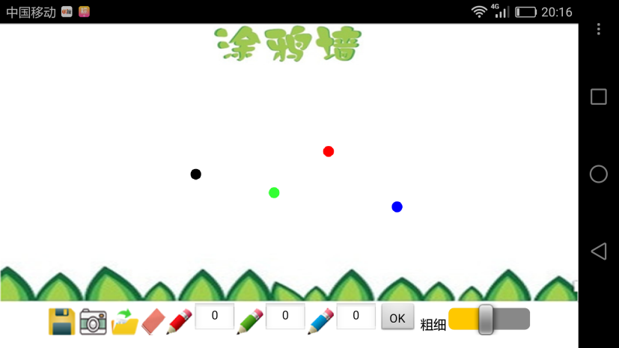
实现画圆功能
增大
Y轴
(0,0)
增大
X轴
直角坐标系
(0,0)
X轴
增大
增大
Y轴
计算机屏幕坐标系

Slide 12
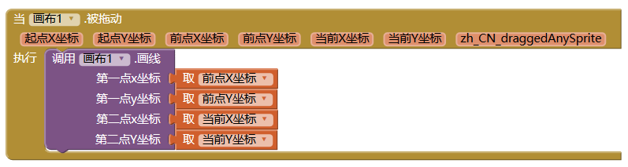
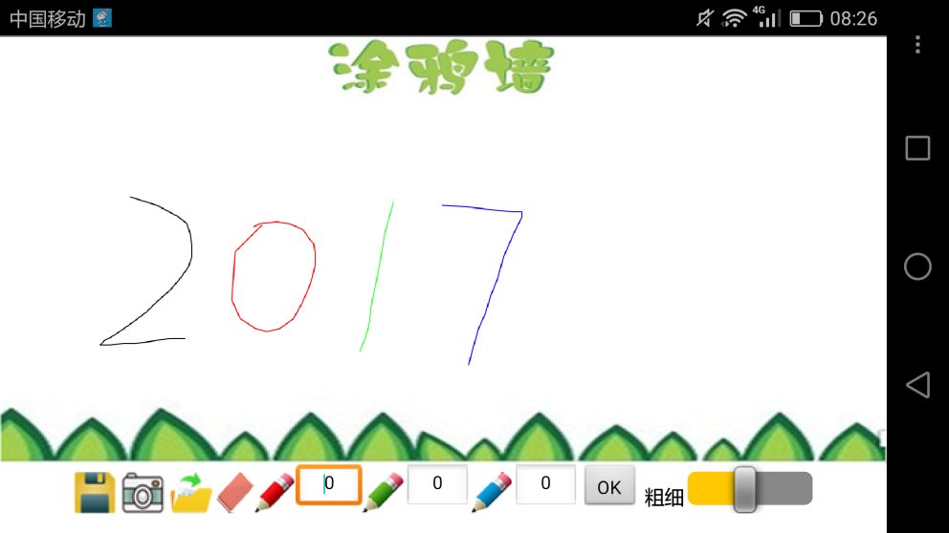
实现在画布上直接拖屏作画功能
“起点坐标”:手指触摸到画布，开始拖动的起点位置坐标；
“当前坐标”是指当前时间点采集到了手指触摸到画布的位置坐标；
“前点坐标”:上个采样时间点手机采集到的手指触摸画布的位置坐标。
“zh_CN_draggedAnySprite”: 是一个逻辑值，表示是否拖动了某个精灵。

Slide 13

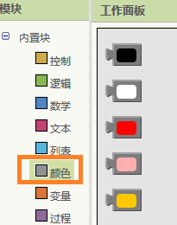


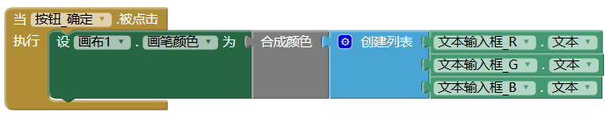
画笔颜色设置
颜色内置块

Slide 14
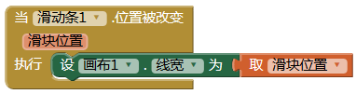

画笔粗细
实现打开功能

Slide 15

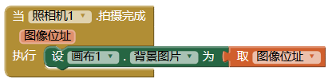

实现拍照功能
实现画布清屏功能
图4-16 清屏

Slide 16

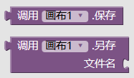
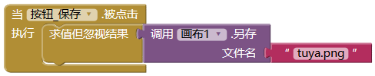
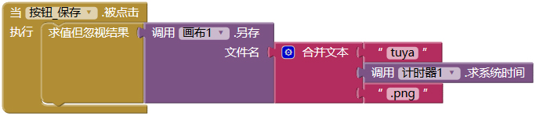
实现保存功能
保存模块
采用“文件名前缀+系统时间”自动合成唯一文件名

